Slide 1
4
4
4
المراجعة
الدرس 16
الدرس 15
الدرس 14
الدرس 13

Slide 2






أيقونات توجيهية
توجيهات الأستاذ(ة)
تعيين تلميذ للإجابة
المرور بين الصفوف
عرض فيديو
المرور للشريحة الموالية بعد عرض الفيديو
العمل في ثنائيات

Slide 3
برمجة الأسبوع الرابع
(ة)خاص بالأستاذ
الدرس 14
الدرس 13
المجسمات 2
المجسمات 1
الدرس 16
الدرس 15
حل المسائل (كسركمية)
المجسمات 3
المراجعة
مراجعة دروس الأسبوع4

Slide 4
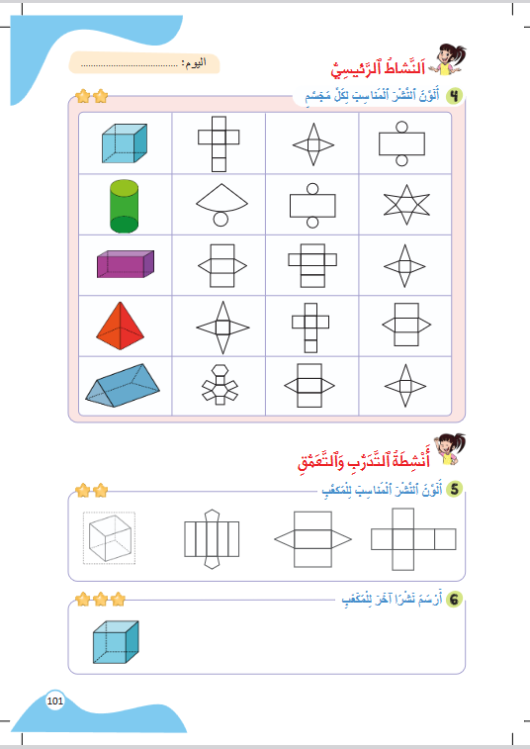
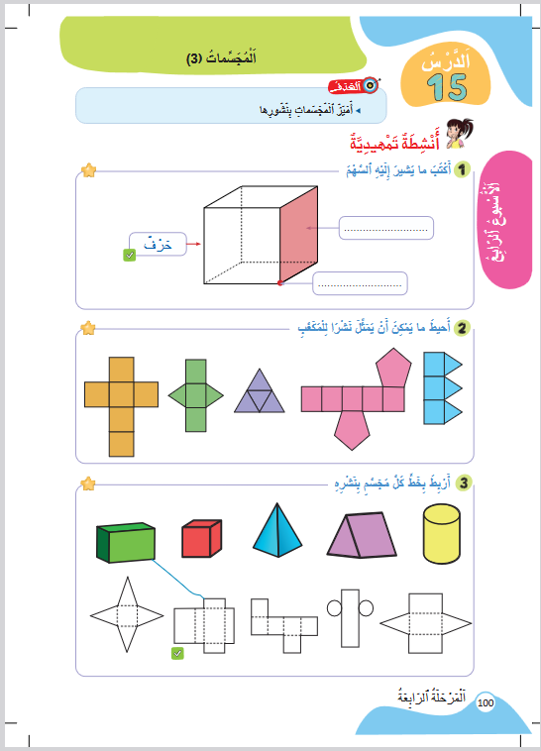
درس اليوم
اَلْمُجَسَّماتُ3
(ة)خاص بالأستاذ

Slide 5




(ة)خاص بالأستاذ
مراحل الدرس
افتتاح الدرس:
5
1
نمذجة
7
2
ممارسة الموجهة
30
3
ممارسة المستقلة
15
4
اختتام الدرس
5

Slide 6
(ة)خاص بالأستاذ
عند نهاية الدرس
على الأقل 80% من المتعلمين سيكونون قادرين على:
تَمْييزِ الْمُجَسَّماتِ بِنُشورِها.

Slide 7




مرحباً سنتابع درسا جديدا مع مجد وندى

Slide 8

(ة)خاص بالأستاذ
افتتاح الدرس
1
تصحيح الواجب المنزلي
الحساب الذهني
أنشطة تمهيدية

Slide 9

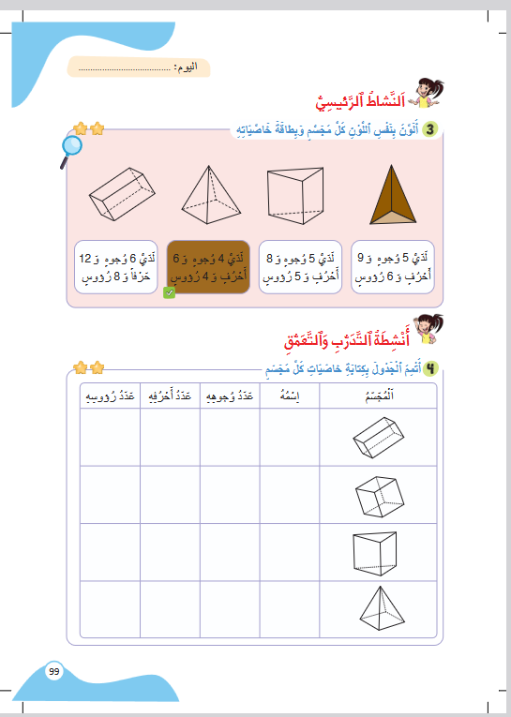
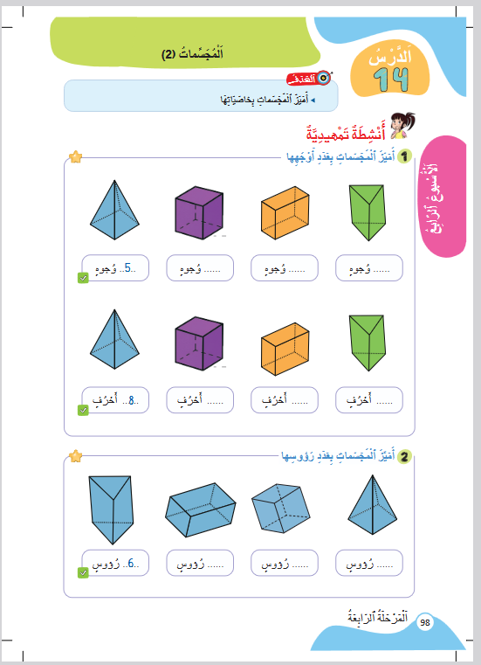
خذوا الكراسة، ص98. سنصحح تمارين الواجب المنزلي.

Slide 10
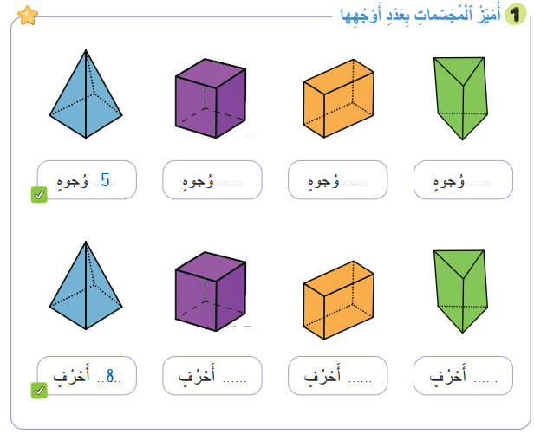
صححوا التمرين 1 بسرعة.
6
6
5
12
12
9

Slide 11
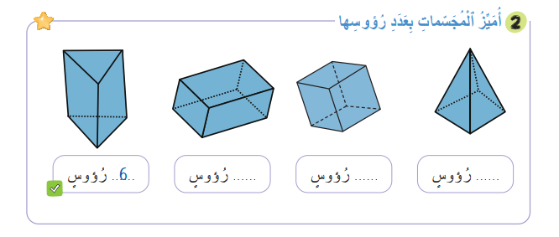
صححوا التمرين 2 بسرعة.
8
8
5

Slide 12
(ة)خاص بالأستاذ
افتتاح الدرس
1
تصحيح الواجب المنزلي
الحساب الذهني
أنشطة تمهيدية

Slide 13

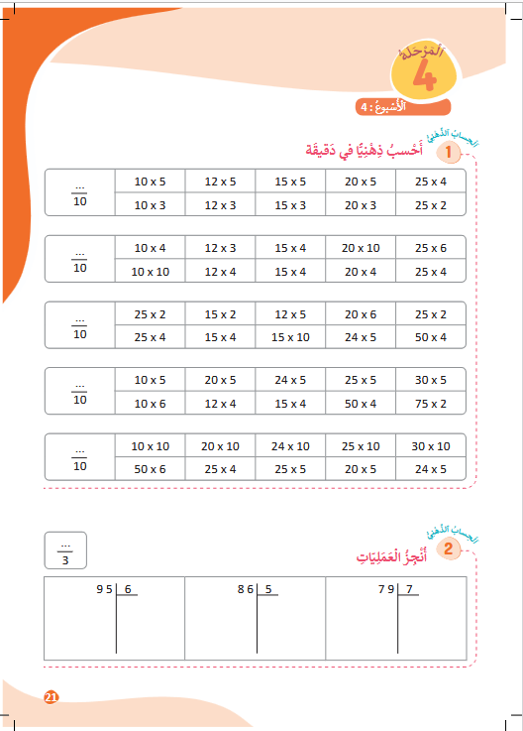

خذوا كراسات الحساب الذهني، على الصفحة 21

Slide 14


لديكم دقيقة واحدة لتحسبوا الجداءات الآتية. دوّنوا النتيجة فقط.
A
25 x 2 =
.....
مِثالٌ :
A
50
اُكْتُبواْ في دَفاتِرِكُمْ:

Slide 15
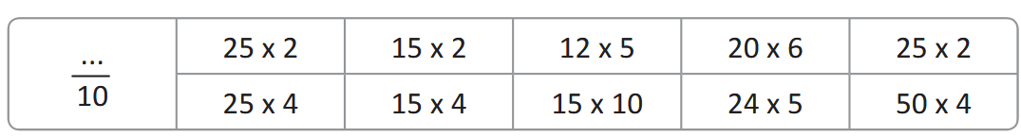

عرض فيديو الحساب الذهني
50

Slide 16
صححوا
50
30
60
120
50
100
60
150
120
200

Slide 17
(ة)خاص بالأستاذ
افتتاح الدرس
1
تصحيح الواجب المنزلي
الحساب الذهني
أنشطة تمهيدية

Slide 18


خذوا ألواحكم.

Slide 19
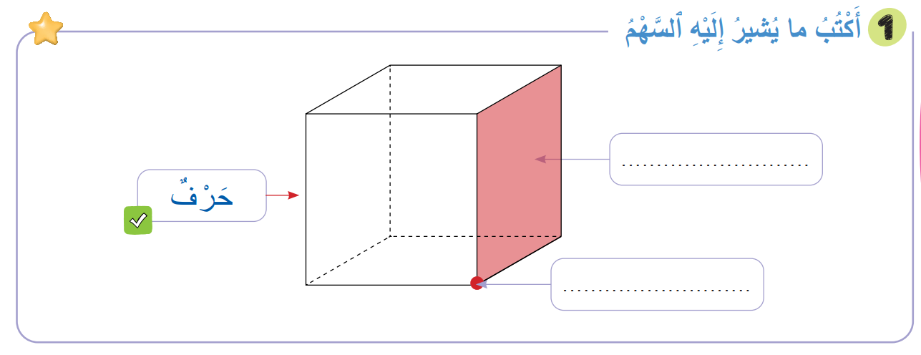
السهم الأول يشير إلى حرف المجسم. اكتبوا ما يشير له السهم الثاني.

Slide 20
ارفعوا ألواحكم.

Slide 21
صححوا.
وَجْهٌ

Slide 22
اكتبوا ما يشير إليه السهم الثالث
وَجْهٌ

Slide 23
ارفعوا ألواحكم.

Slide 24
صححوا.
وَجْهٌ
رَأْسٌ

Slide 25
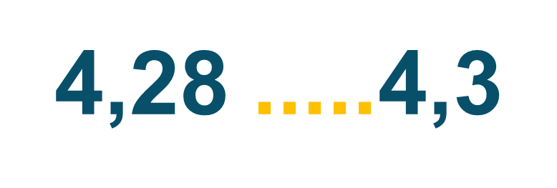
الآن على الألواح قارنوا العددين: 4,3 و 4,28

Slide 26
ارفعوا ألواحكم.

Slide 27
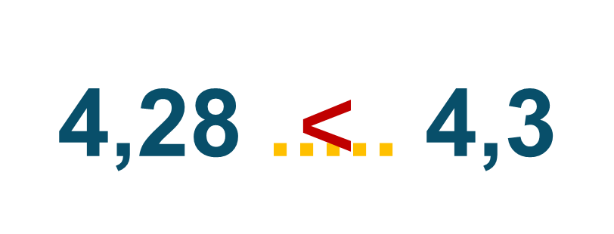
صححوا.

Slide 28
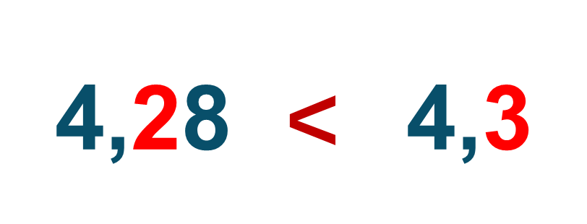
صححوا. من يشرح كيف توصل إلى الجواب الصحيح؟

Slide 29

مرحبا، سنتعلم اليوم، كيف نميز مجسمات بنشورها.
تَمْييزُ الْمُجَسَّماتِ بِنُشورِها

Slide 30
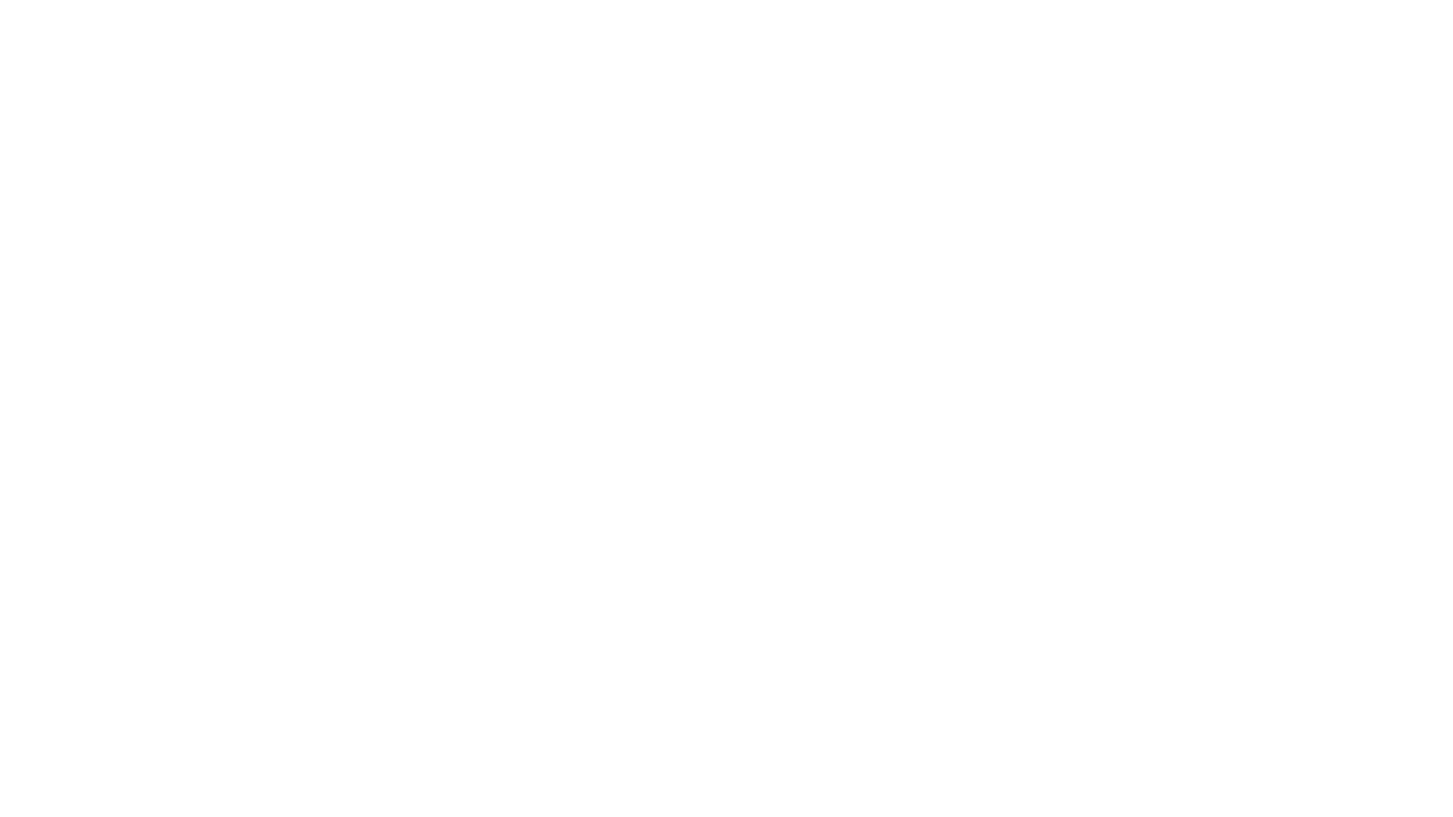
عرض فيديو النمذجة

Slide 31
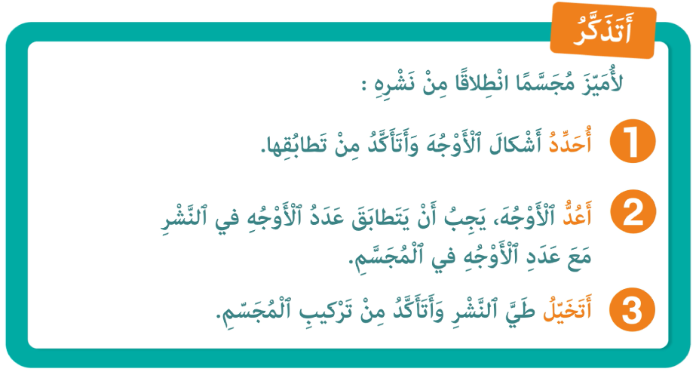
لنتذكر ما تعلمناه مع مجد وندى؛

Slide 32
(ة)خاص بالأستاذ
ممارسة موجهة
3
النشاط 1
النشاط 2
النشاط 3
10

Slide 33

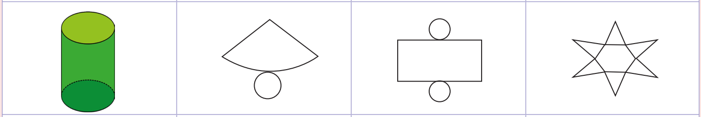
انتبهوا، باتباع نفس الخطوات سنميز نشر هذا المجسم.

Slide 34

ماذا نفعل في الخطوة الأولى ؟
أَتَخَيّلُ
3
أَعُدُّ؛
2
أُحَدِّدُ ؛
1

Slide 35
من يحدد أشكال وعدد وجوه الأسطوانة.
أَتَخَيّلُ
3
أَعُدُّ؛
2
أُحَدِّدُ ؛
1

Slide 36
للأسطوانة ثلاثة وجوه قاعدتان على شكل قرصين وسطح جانبي منحني على شكل مستطيل.
أَتَخَيّلُ
3
أَعُدُّ؛
2
أُحَدِّدُ ؛
1

Slide 37
ماذا نفعل في الخطوة الثانية ؟
أَتَخَيّلُ
3
أَعُدُّ؛
2
أُحَدِّدُ ؛
1

Slide 38
من يراقب الوجوه في النشور ويتحقق من تطابقها مع المجسم.
أَتَخَيّلُ
3
أَعُدُّ؛
2
أُحَدِّدُ ؛
1

Slide 39
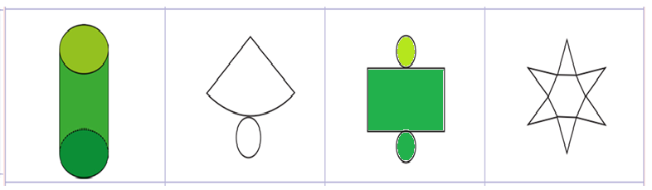
صحيح. هذا النشر مناسب. قرصين ومستطيل.
أَتَخَيّلُ
3
أَعُدُّ؛
2
أُحَدِّدُ ؛
1

Slide 40
ماذا نفعل في الخطوة الثالثة ؟
أَتَخَيّلُ
3
أَعُدُّ؛
2
أُحَدِّدُ ؛
1

Slide 41
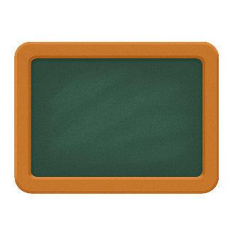
تخيلوا طي النشر الملون وتأكدول من تركيب الأسطوانة.
أَتَخَيّلُ
3
أَعُدُّ؛
2
أُحَدِّدُ ؛
1

Slide 42
نعم. صحيح. النشر مناسب.
أَتَخَيّلُ
3
أَعُدُّ؛
2
أُحَدِّدُ ؛
1

Slide 43
(ة)خاص بالأستاذ
ممارسة موجهة
3
النشاط 1
النشاط 2
النشاط 3
10

Slide 44

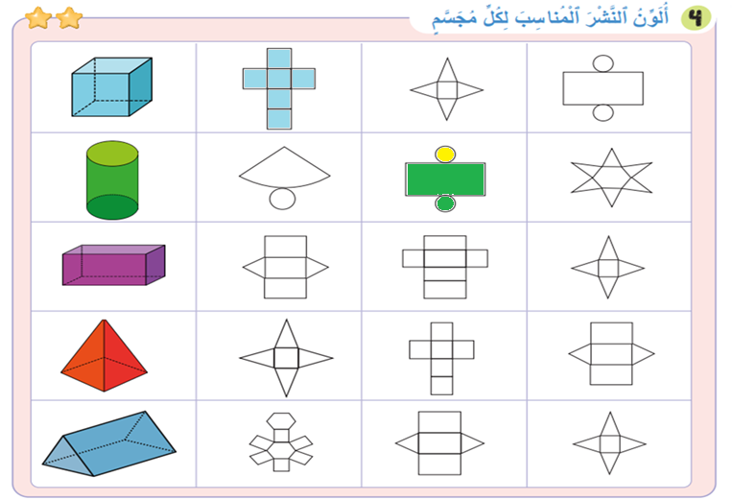
الآن باتباع نفس الخطوات، حددوا النشر المناسب للمجسم الثالث ثم لونوه.

Slide 45
من يمر ليتبع الخطوات ويميز نشر المجسم.

Slide 46
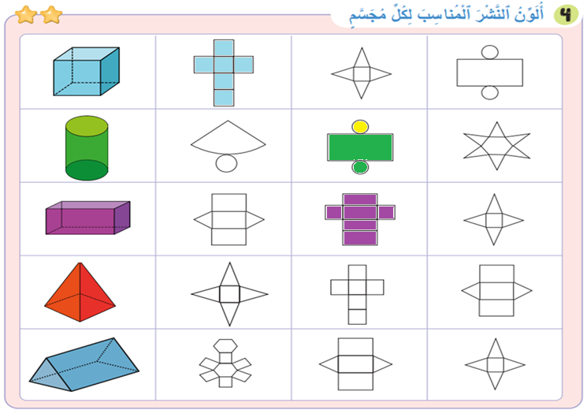
صحيح. هذا هو النشر المناسب لمتوازي المستطيلات.

Slide 47
(ة)خاص بالأستاذ
ممارسة موجهة
3
النشاط 1
النشاط 2
النشاط 3
10

Slide 48
الآن افتحوا كراساتكم على الصفحة 101

Slide 49

أنتمموا تمييز وتلوين النشور متبعين نفس الخطوات في هذا النشاط؛
سأشرح التعليمة. انتظروا الانطلاقة

Slide 50

لديكم 5 دقائق للإنجاز؛ سأمر بين الصفوف لمساعدتكم؛

Slide 51

الآن، اشتغلوا في ثنائيات.

Slide 52
كل واحد يقارن إنجازه مع زميله. تأكدوا أنكم اتبعتم الخطوات بشكل سليم.

Slide 53
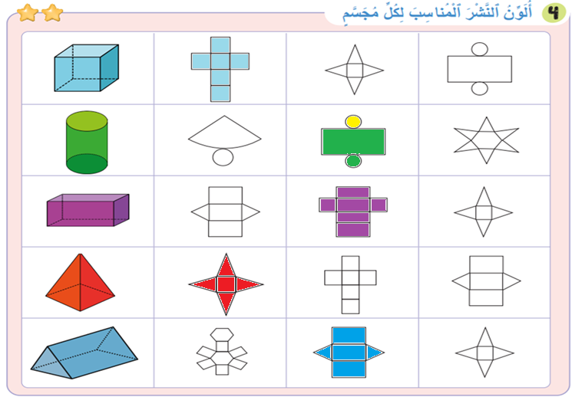
صححوا.

Slide 54
(ة)خاص بالأستاذ
ممارسة مستقلة
4
أنجز بمفردي
10

Slide 55
على الصفحة 101، أنجزوا النشاط رقم 5
سأمر بين الصفوف لأتحقق من إنجازاتكم وأصحح كراساتكم

Slide 56
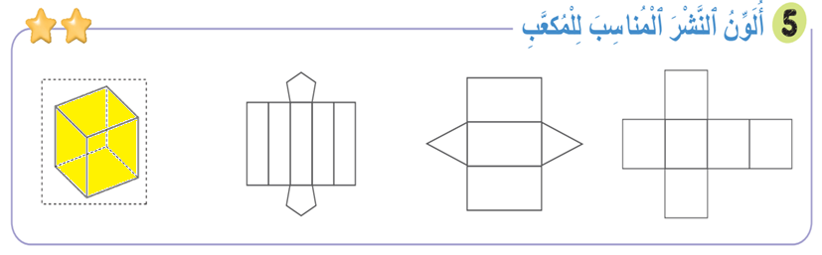
لديكم 4 دقائق للإنجاز؛ سأمر بين الصفوف لمساعدتكم؛

Slide 57
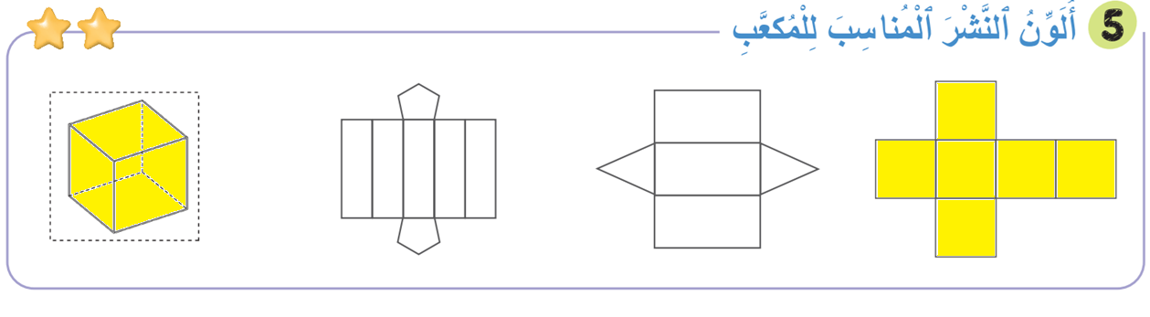
صححوا.

Slide 58
(ة)خاص بالأستاذ
اختتام الدرس
5
3

Slide 59
انتبهوا جيدا! في المنزل، ستنجزون كل الأنشطة المتبقية على الصفحتين: 100 و101.

Slide 60
إلى اللقاء. في الحصة القادمة، سنقوم بتصحيح التمارين المنجزة في المنزل.

Slide 61


(ة)خاص بالأستاذ
(ة)خاص بالأستاذ
بناء على إنجازات المتعلمين خلال الممارسة المستقلة

